Slide 1


Smart4Energy
Visualizzazione status di apparati industriali tramite applicativo mobile

Slide 2

Il nostro team
Andrea Polato (4° anno)
Adnan Latif Gazi (3° anno)
Leonardo Speranzon (3° anno)
Filippo Brugnolaro (3° anno)
Matteo Noro (3° anno)
Damiano D’Amico (4° anno)
Marco Odinotte (4° anno)

Slide 3

Il problema
Cultura industriale
UPS come concetto
Personale principalmente di origine elettromeccanica
Strumento ad oggi molto distante dal mondo digitale
Clienti
Assistenza complessa
Mondo customer richiede maggiore comprensione dei propri dispositivi
Difficile comprendere le problematiche senza analizzare gli apparati in prima persona

Slide 4


La soluzione
Applicazione
Per interazione del customer con i propri dispositivi
Interfaccia
Comprensione immediata dello status
Assistenza
Possibilità di richiedere intervento immediato tramite app
Web App
Per visualizzazione status da parte degli operatori
A.A. 2021-2022

Slide 5



Il nostro way of working
SCRUM
Norme
Collaborazione
Metodologia agile per organizzare il lavoro in maniera efficiente ed efficace
Per sapere sempre cosa fare ed evitare problemi
Per velocizzare il lavoro
A.A. 2021-2022
Smart4Energy – SWE Project
5

Slide 6









Strumenti di collaborazione
Comunicazione
Documentazione
Versionamento e Archiviazione
A.A. 2021-2022
Smart4Energy – SWE Project
6

Slide 7


Perché Smart4Energy?
IoT
Azienda
Fattibilità
Interesse per la realtà
Interazione sia ad alto che a basso livello
Proiettato al futuro
Comunicazione chiara e rapida
Carattere internazionale e fatturato di livello
Figure esperte a supporto
Obiettivi chiari
Compatibilità con impegni personali
Libertà totale sulle tecnologie
A.A. 2021-2022
Smart4Energy – SWE Project
7

Slide 8



Capitolati scartati
Scarsa definizione degli obiettivi
Basso livello d’interesse
Complessità eccessiva
Rigidità progettuale
Supporto offerto non soddisfacente

Slide 9
Preventivo
Ruolo | Ore | Costo
Responsabile | 70 | 2.100,00 €
Amministratore | 63 | 1.260,00 €
Analista | 56 | 1.400,00 €
Progettista | 161 | 4.025,00 €
Programmatore | 168 | 2.520,00 €
Verificatore | 182 | 2.730,00 €
Preventivo totale | 700 | 14.035,00 €

Slide 10
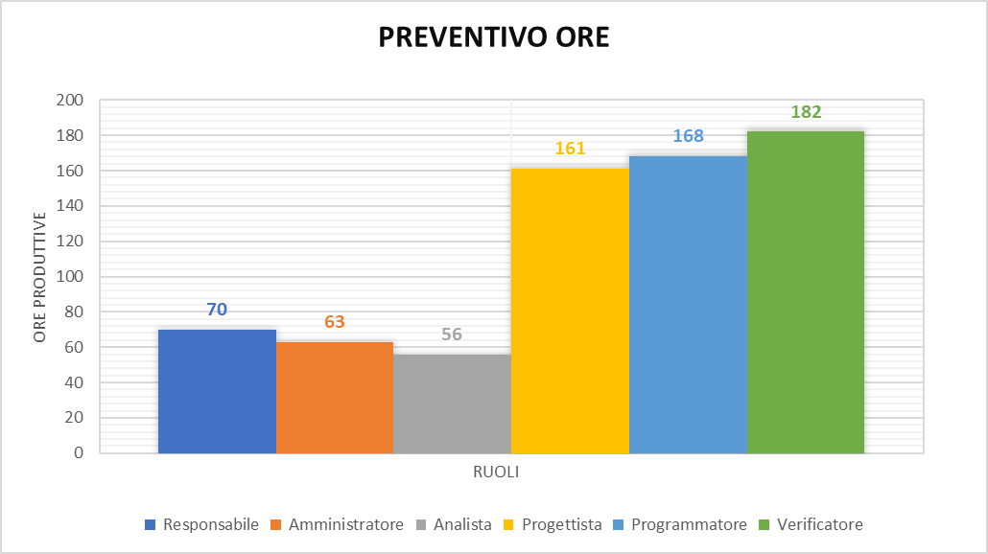
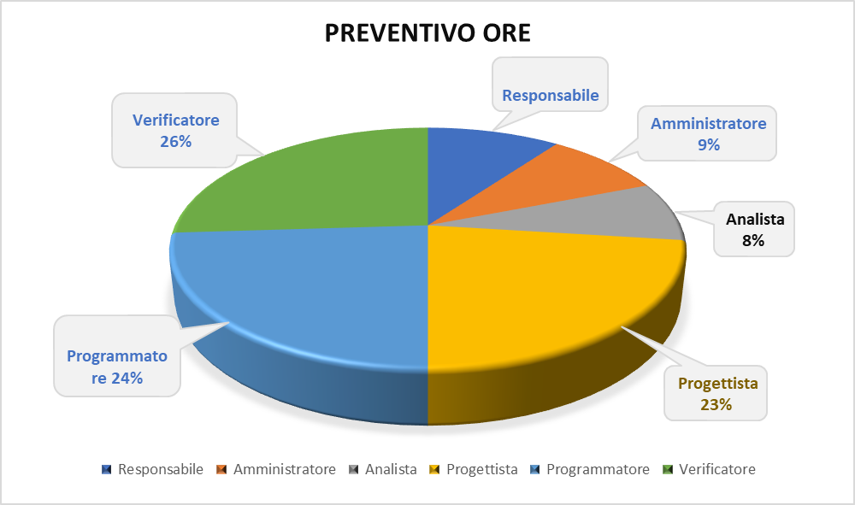
Preventivo – Ore produttive

Slide 11
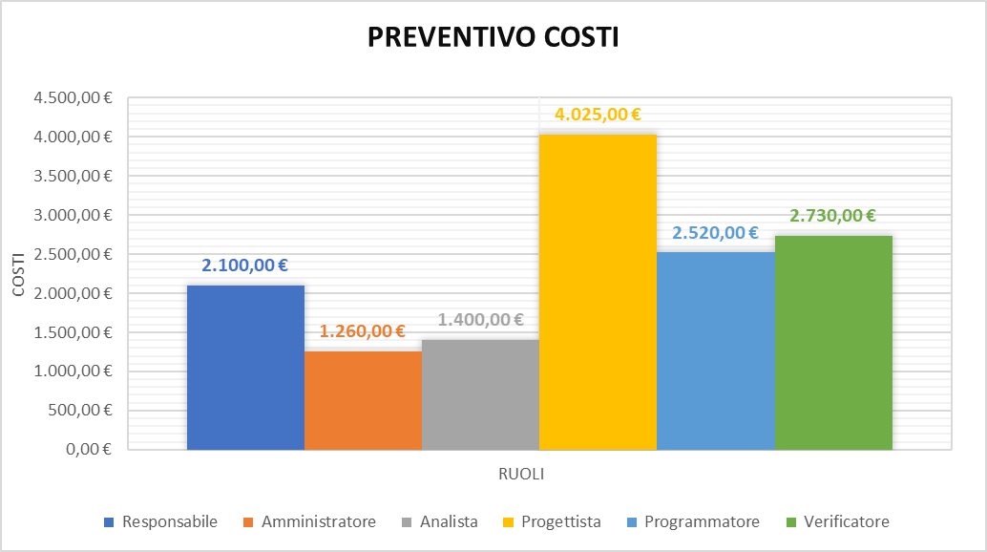
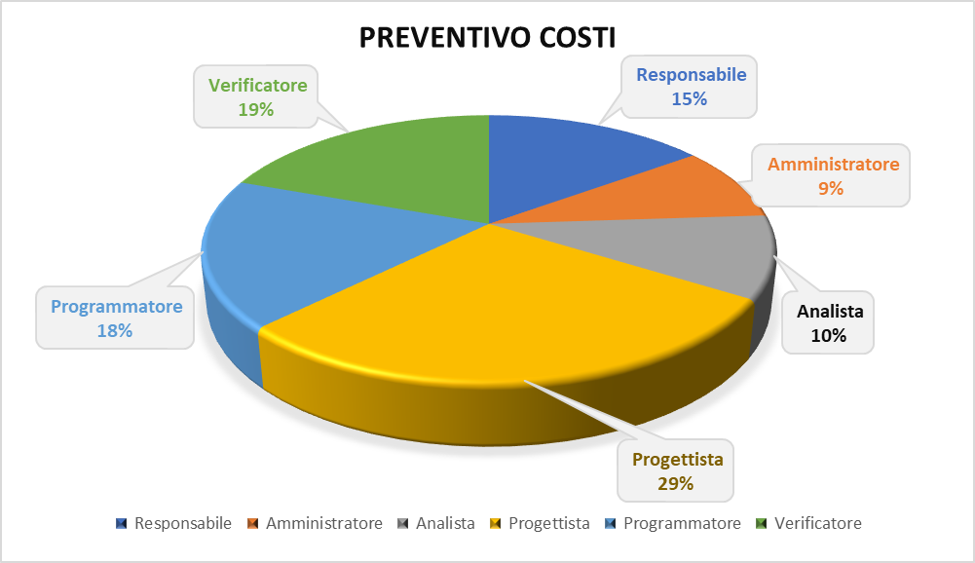
Preventivo – Costi

Slide 12
Piano d'azione previsto
Analisi dei requisiti
Progettazione
Sviluppo
Validazione
19/11/2021 (previa accettazione)
10/04/2022 (termine ultimo)
3 revisioni in date TBD

Slide 13
Grazie per l’attenzione
carbon7team@gmail.com
www.github.com/carbon7team

